Slide 1
Добровольчество в Афанасьевском муниципальном округе

Slide 2
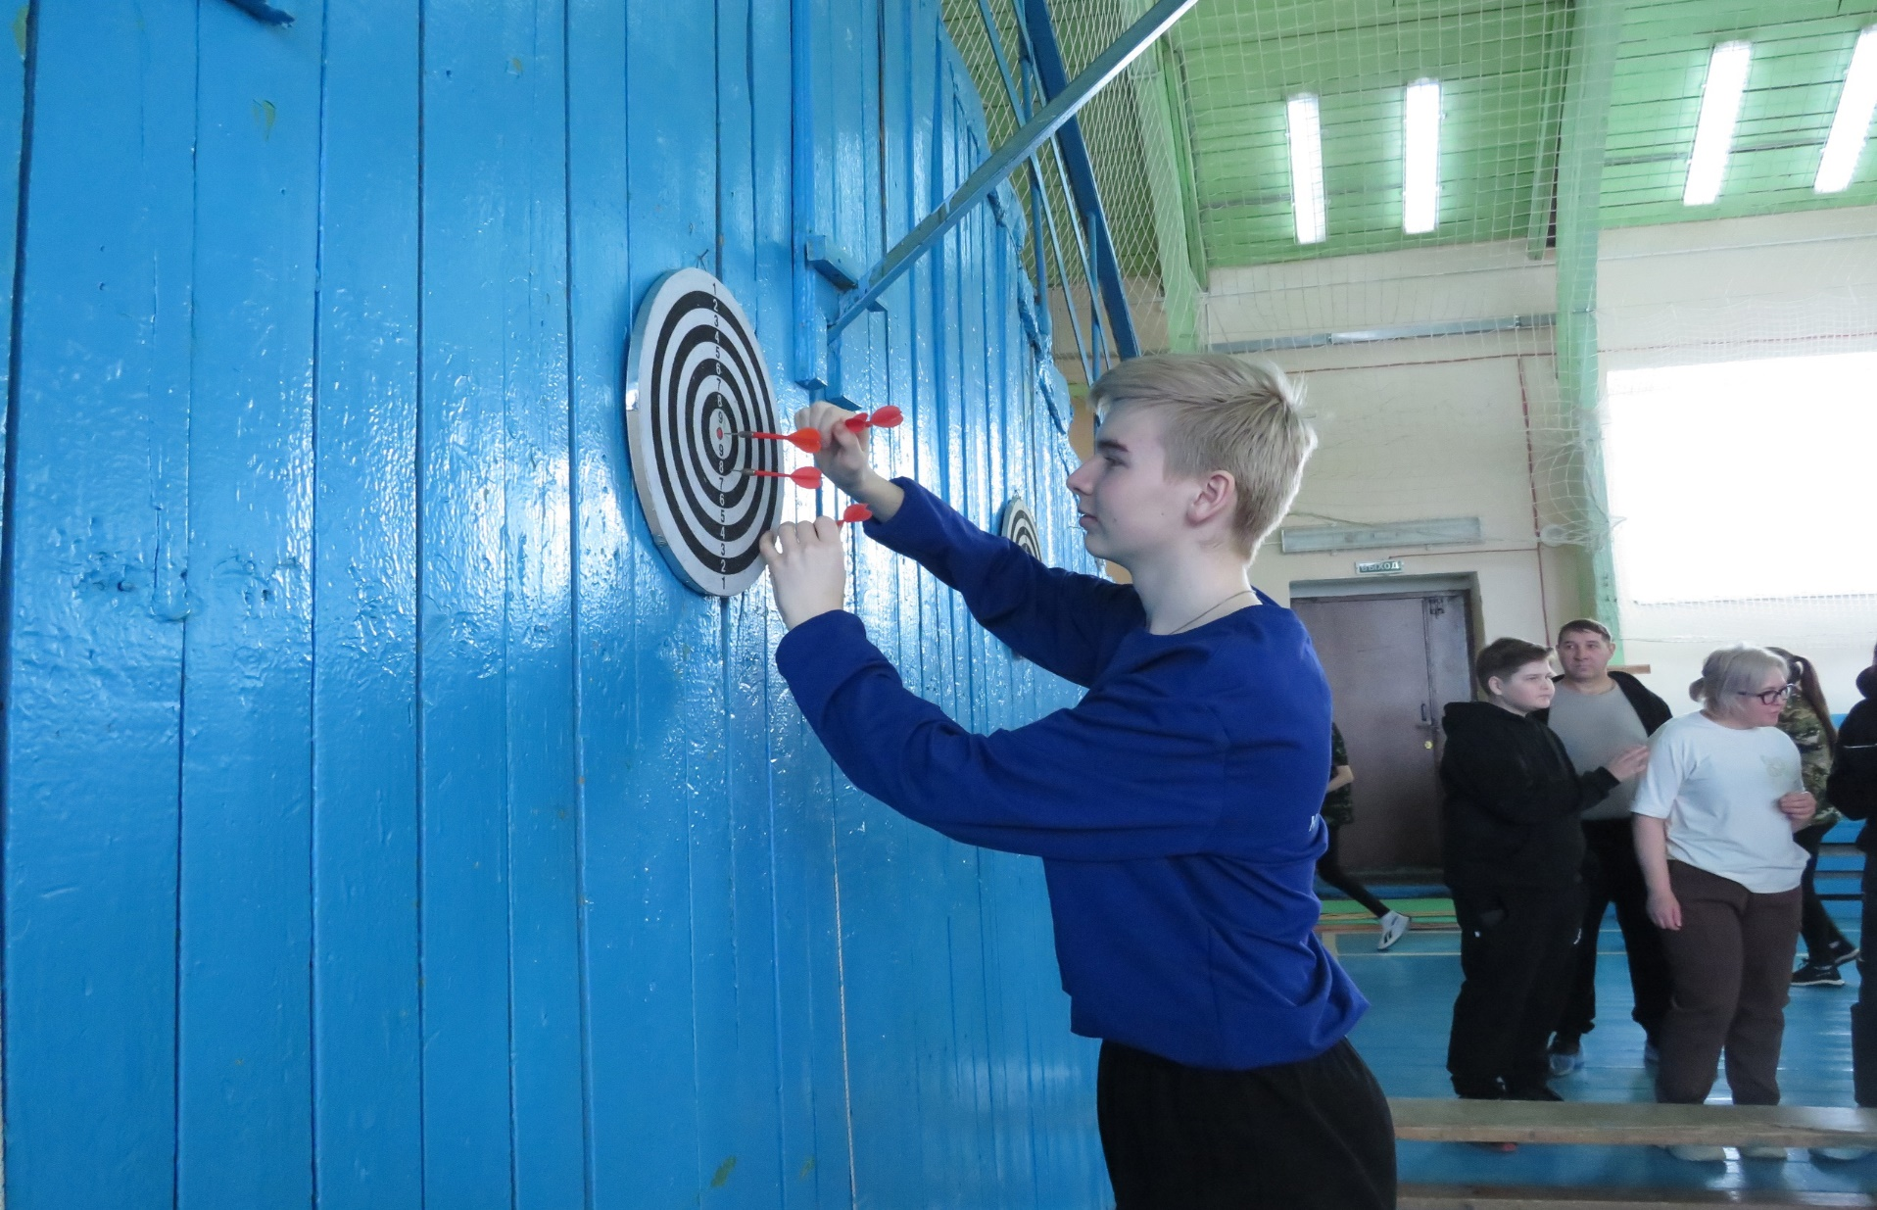
Помощь в организации спортивного мероприятия «Красота.Грация.Идеал»

Slide 3
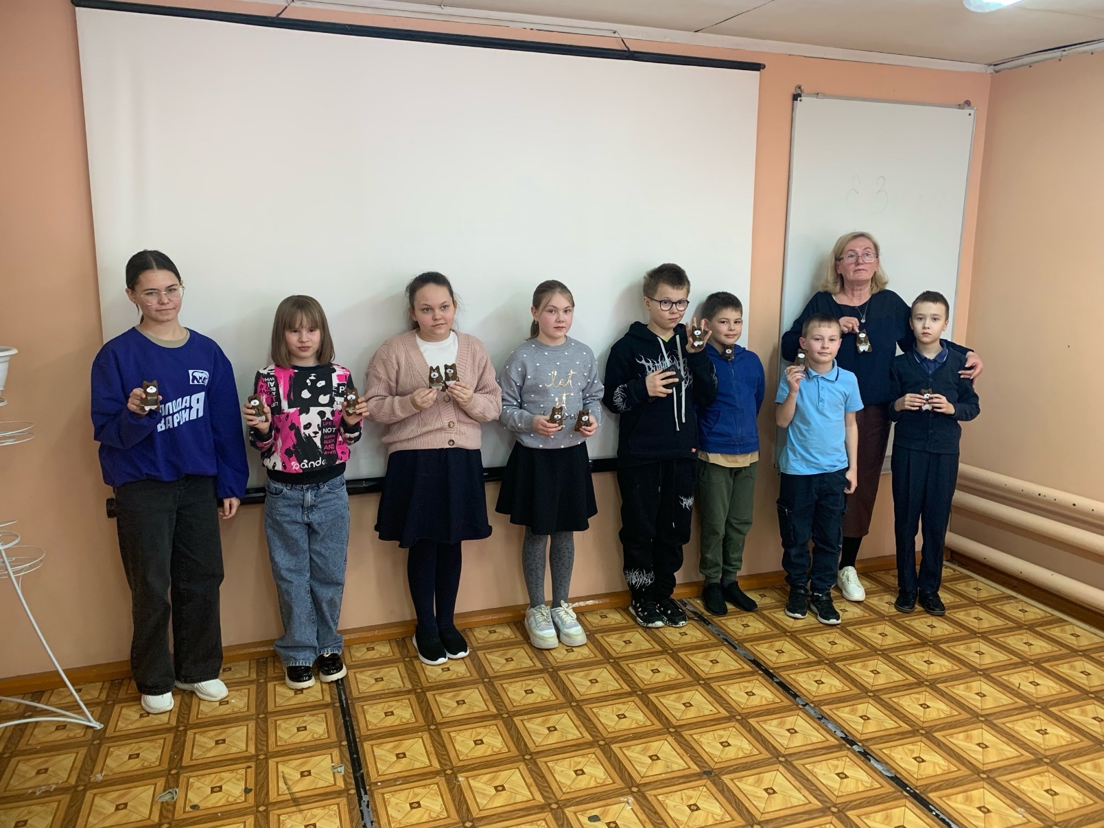
Акция «Солдатский мишка»

Slide 4
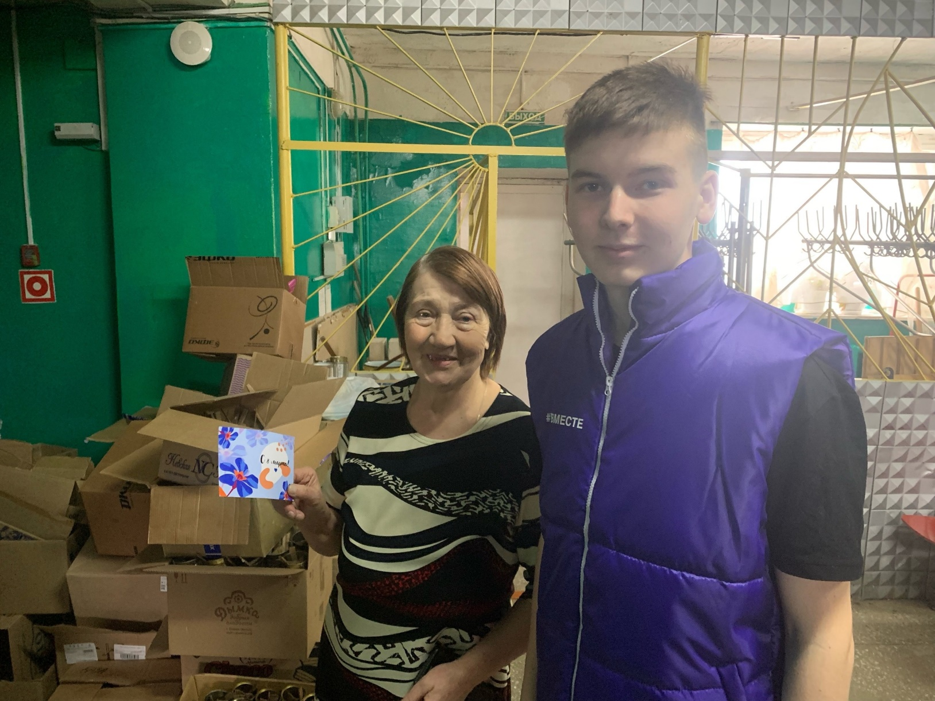
Акция «Вам, любимые»

Slide 5
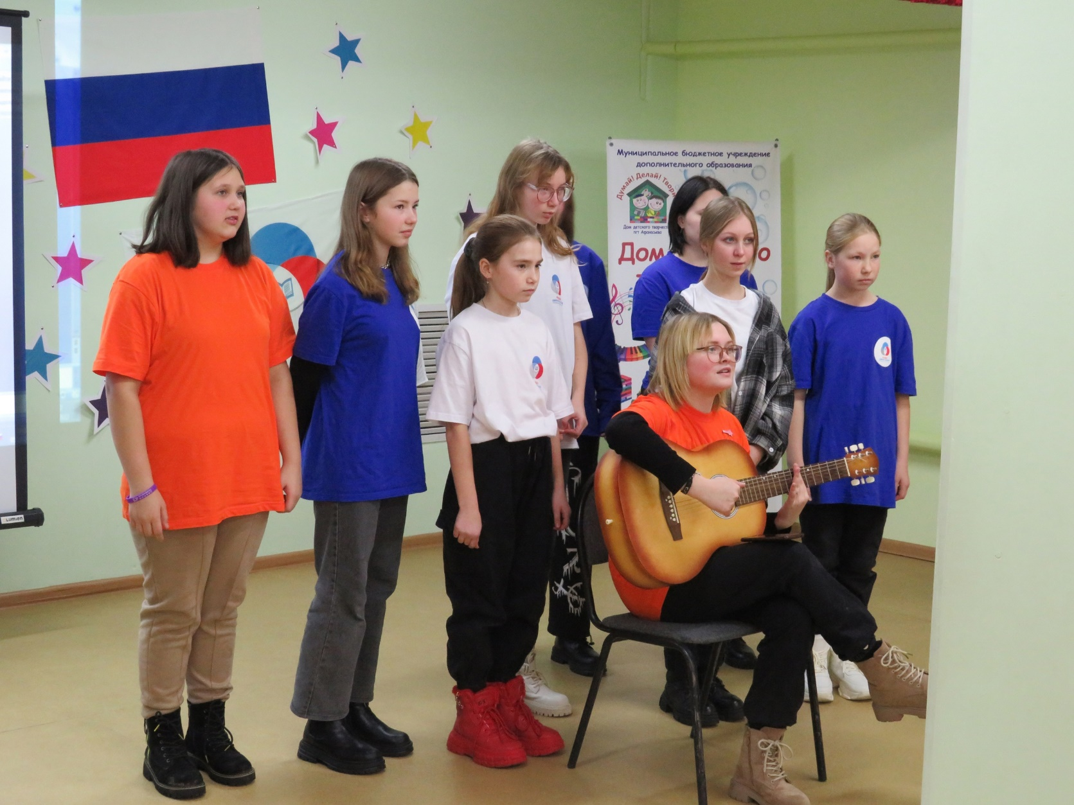
Слёт актива

Slide 6
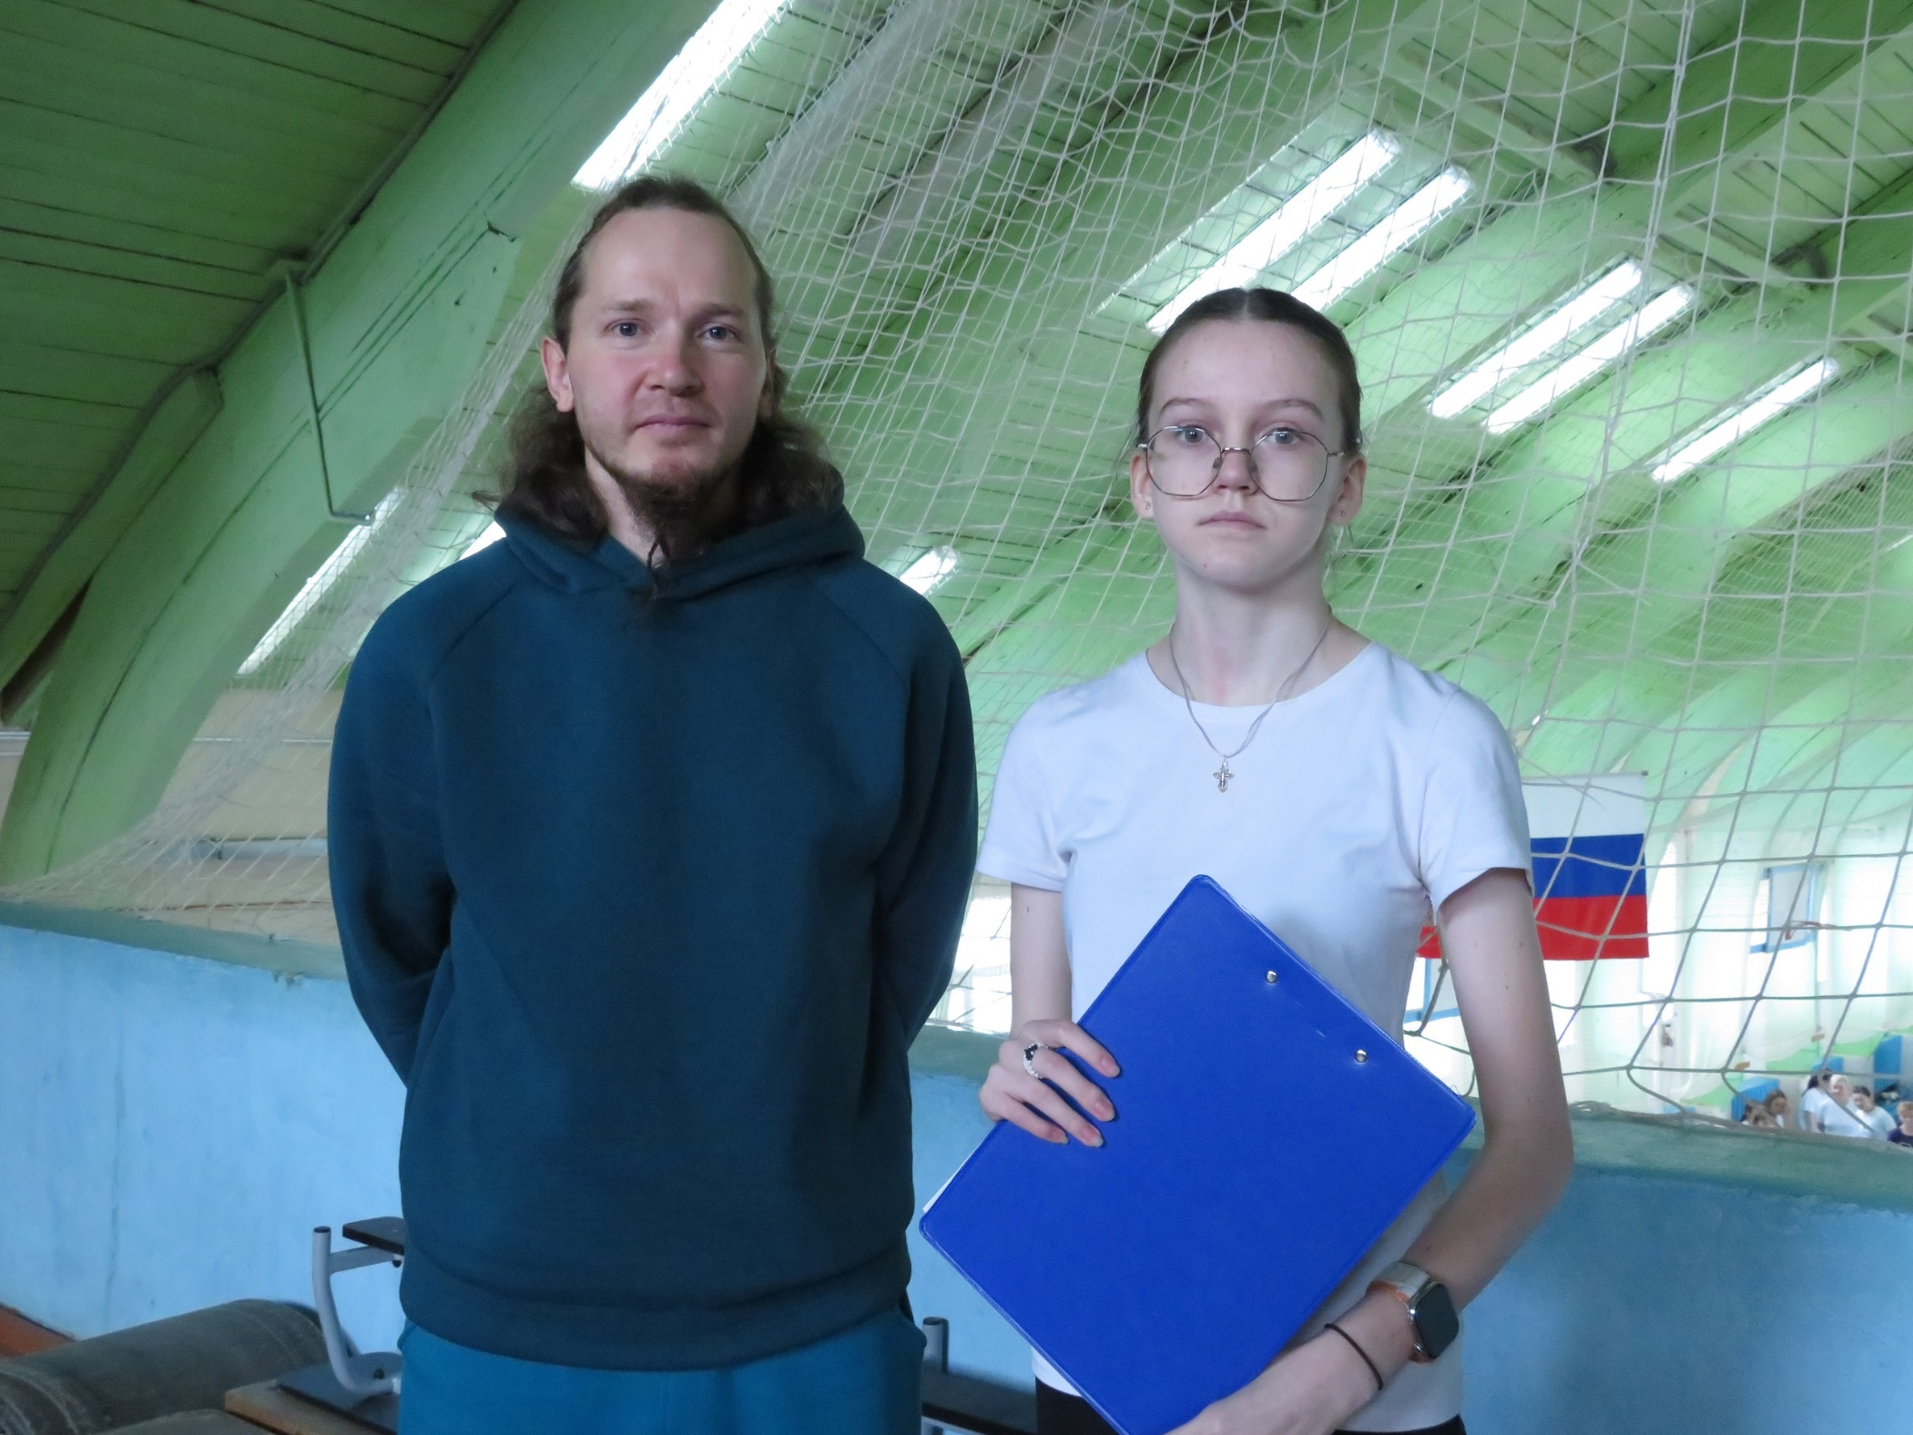

Slide 7
